Slide 1
THẦY CÔ VUI LÒNG KHÔNG CHIA SẺ TÀI LIỆU CỦA CHƯƠNG TRÌNH ĐỂ CÓ CƠ HỘI GIÚP ĐỠ THÊM NHIỀU HOÀN CẢNH HỌC SINH KHÓ KHĂN NHÉ Ạ! XIN CHÂN THÀNH CẢM ƠN THẦY CÔ!
ĐỊA CHỈ KÊNH HỌC LIỆU ÂM NHẠC KẾT NỐI:
https://www.youtube.com/channel/UCO2d8nr48-iTs8byOJTX9PQ

Slide 2
TIẾT 1
Huỳnh Long Nguyện

Slide 3
KHỞI ĐỘNG

Slide 4
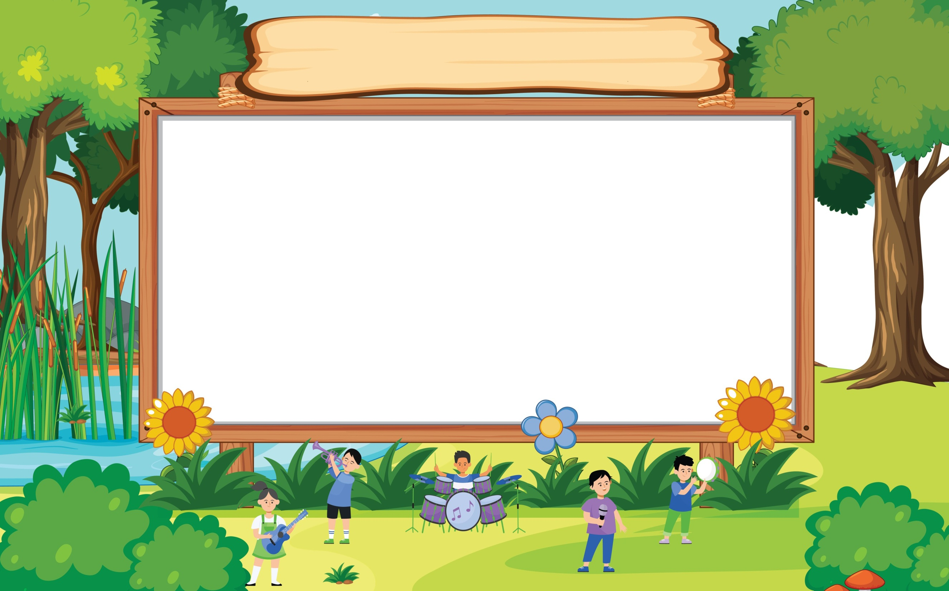
“TIẾT TẤU VUI NHỘN”
NGHE MẪU
Bắc kim thang cà lang bí rợ
NHẠC ĐỆM

Slide 5
CON CHIM CHÍCH CHÒE
Theo bài Bắc kim thang Dân ca Nam Bộ
Lời mới: Việt Anh

Slide 6
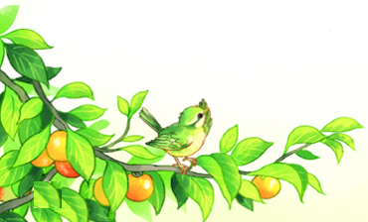
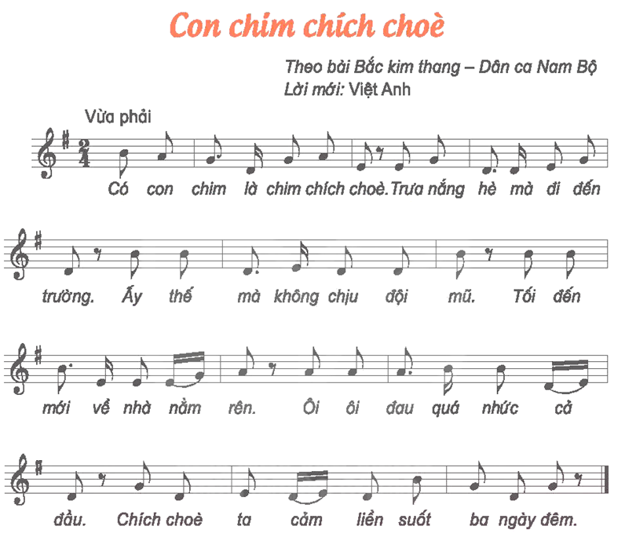
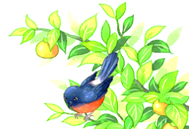
NGHE HÁT MẪU
NGHE GIAI ĐIỆU

Slide 7
ĐỌC LỜI CA
CON CHIM CHÍCH CHÒE
Có con chim là chim chích chòe.
Trưa nắng hè mà đi đến trường.
Ấy thế mà không chịu đội mũ.
Tối đến mới về nhà nằm rên.
Ôi ôi đau quá nhức cả đầu.
Chích chòe ta cảm liền suốt ba ngày đêm

Slide 8
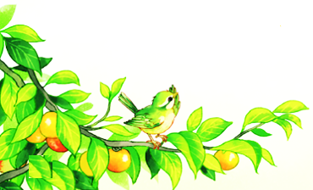
TẬP HÁT TỪNG CÂU
HÁT MẪU CÂU 1
NHẠC ĐỆM CÂU 1

Slide 9
TẬP HÁT TỪNG CÂU
HÁT MẪU CÂU 2
NHẠC ĐỆM CÂU 2

Slide 10
TẬP HÁT TỪNG CÂU
HÁT MẪU CÂU 3
NHẠC ĐỆM CÂU 3

Slide 11
CẢ BÀI

Slide 12
CON CHIM CHÍCH CHÒE
Theo bài Bắc kim thang Dân ca Nam Bộ
Lời mới: Việt Anh
HÁT THEO NHẠC ĐỆM

Slide 13
NHẠC ĐỆM

Slide 14
CON CHIM CHÍCH CHÒE
Theo bài Bắc kim thang Dân ca Nam Bộ
Lời mới: Việt Anh
HÁT KẾT HỢP
GÕ ĐỆM THEO PHÁCH

Slide 15
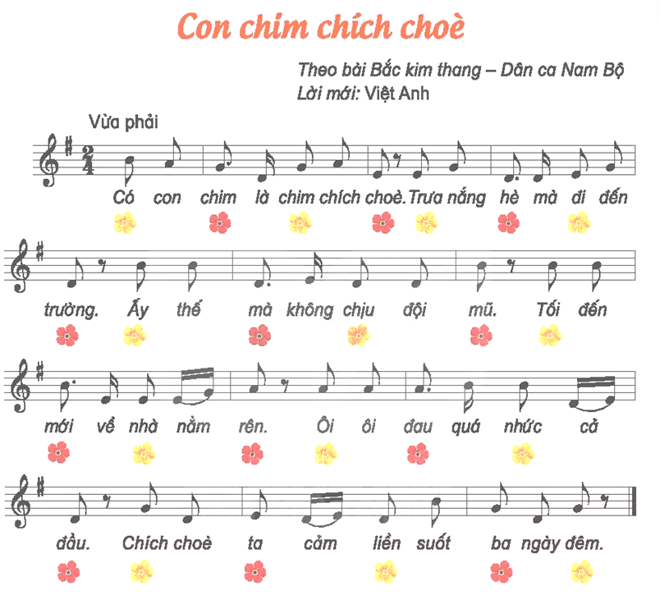
NHẠC ĐỆM

Slide 16
Nghe và gõ theo hình tiết tấu
ÂM THANH
ÂM THANH

Slide 17
HÁT KẾT HỢP GÕ THEO HÌNH TIẾT TẤU

Slide 18
Tiết 1
CON CHIM CHÍCH CHÒE
Theo bài Bắc kim thang Dân ca Nam Bộ
Lời mới: Việt Anh

